Slide 1
Интернет програмирање

Slide 2
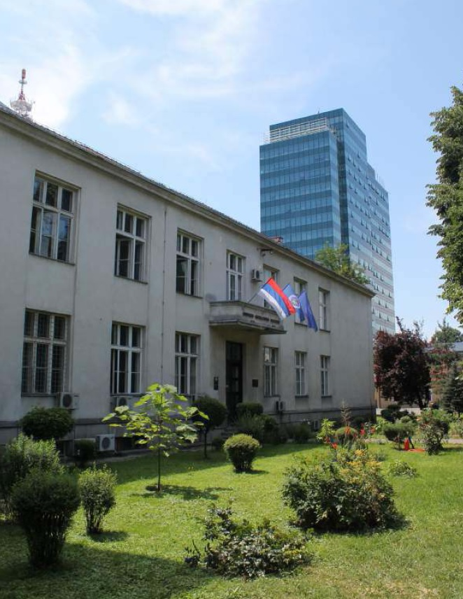
PHP и веб

Slide 3
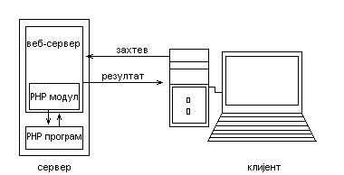
Извршавање PHP-a
Програм који се напише у PHP-у не захтева превођење, већ се интерпретира при сваком извршавању

Slide 4
Променљива $_SERVER
Супер-глобална променљива $_SERVER је асоцијативни низ који садржи информације о заглављима, путањама и локацијама скриптова
Елементе овог низа креира веб сервер на ком се извршава PHP скрипта
Обично су $_SERVER укључене вредности оних променљивих које су описане у CGI 1.1 спецификацији, тј. у документу RFC 3875
Нема гаранције да ће да ће сваки веб сервер обезбедити све податке – могуће је да неке не укључи, али и да обезбеди неке неуобичајене

Slide 5
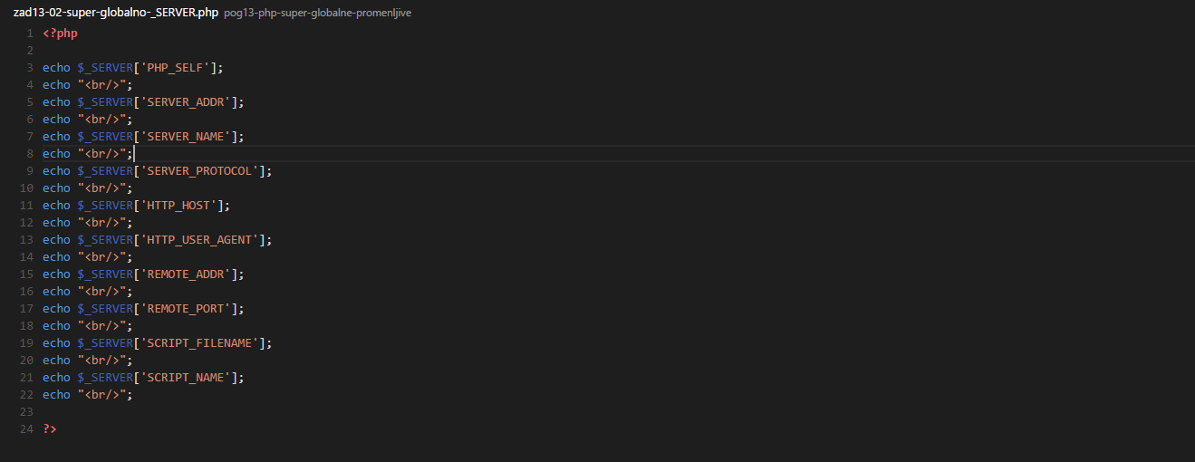
Променљива $_SERVER (2)
Пример коришћења променљиве $_SERVER

Slide 6
$_REQUEST и форма
Супер-глобална променљива $_REQUEST је асоцијативни низ који садржи информације о захтеву: вредности параметара прослеђених скрипту методом GET, вредности параметара прослеђених методом POST и вредности које су прослеђене скрипу коришћењем колачића
Елементе овог низа креира веб сервер на ком се извршава PHP скрипта
Форма је део HTML документа чија је функција прикупљање података од корисника
У зависности од акције корисника, добијена информација се може проверити код корисника, затим се може послати као захтев серверу на поновну проверу и обраду података, а у по потреби на крају се може послати и повратна информација

Slide 7
$_REQUEST и форма (2)
Форме су заправо невидљиви контејнери постављени између ознака за почетак <form> и крај </form>. Битни атрибути ове форме су:
action - садржи веб адресу на серверу на којој ће се извршити обрада информације добијене из формулара
method - дефинише методу за преношење података из форме Постоје две методе: GET и POST
Метода GET се користи ако се не наведе ни једна метода. Њоме се информација унета у форму надовезује на веб адресу из атрибута action
Метода POST преноси информацију као део документа у облику улазног тока података

Slide 8
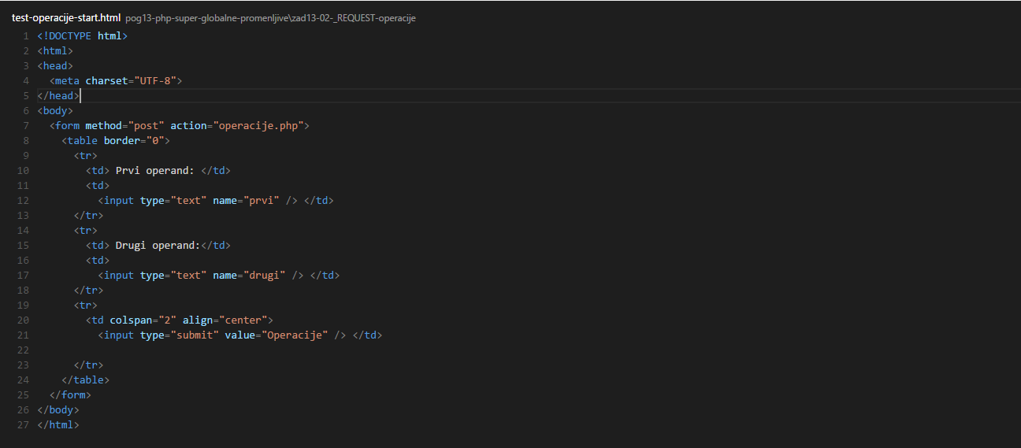
$_REQUEST и форма (3)
Пример HTML стране која садржи форму из које треба проследити унос корисника

Slide 9
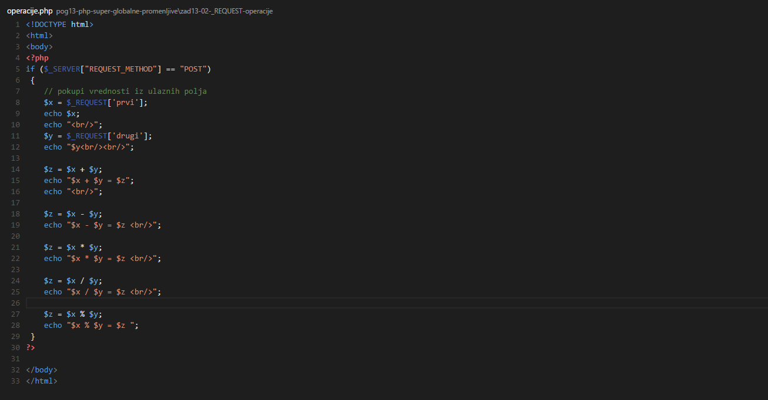
$_REQUEST и форма (4)
Пример PHP стране која користи $_REQUEST ради процесирања података које је корисник унео преко форме

Slide 10
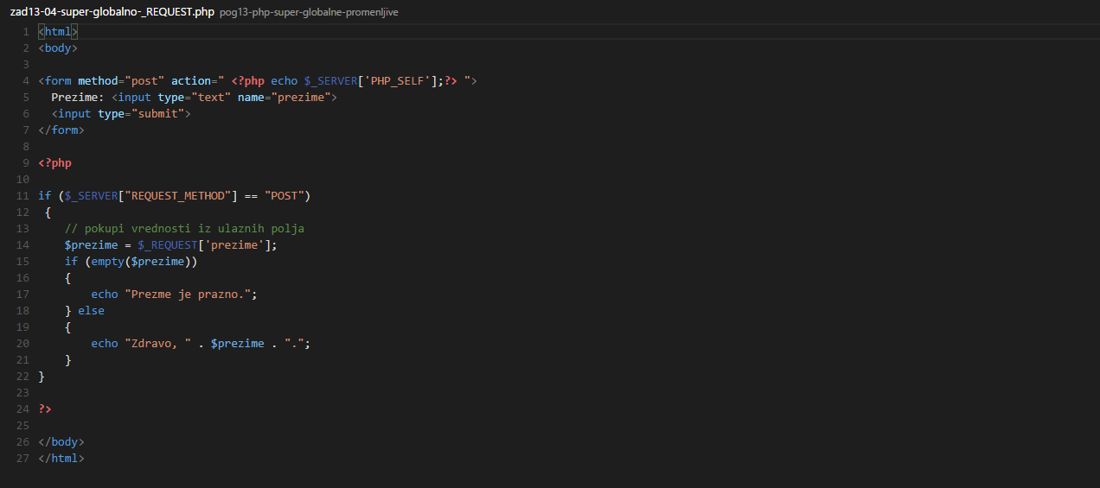
$_REQUEST и форма (5)
Пример PHP стране која садржи форму и на тој истој страни коришћењем $_REQUEST обрађује податке које је корисник унео кроз форму

Slide 11
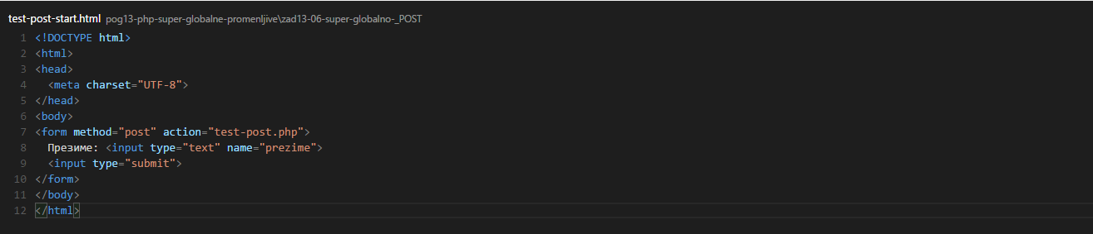
$_POST и форма
Супер-глобална променљива $_POST је асоцијативни низ који садржи информације о вредности параметара прослеђених методом POST
Елементе овог низа креира веб сервер на ком се извршава PHP скрипта
Пример HTML стране која садржи форму из које треба проследити унос корисника

Slide 12
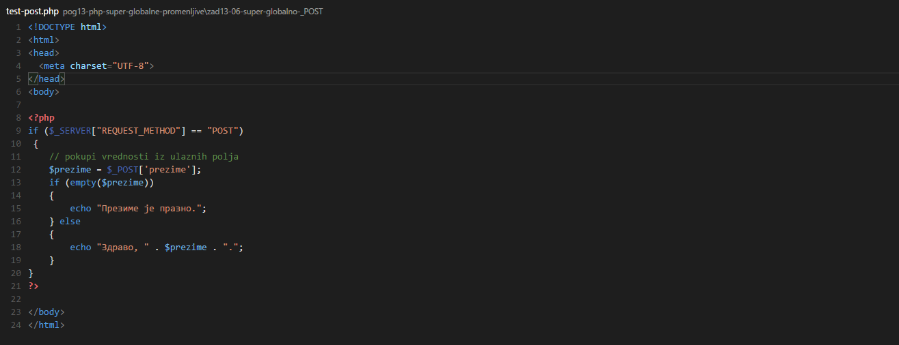
$_POST и форма (2)
Пример PHP стране која користи $_POST ради процесирања података које је корисник унео преко форме

Slide 13
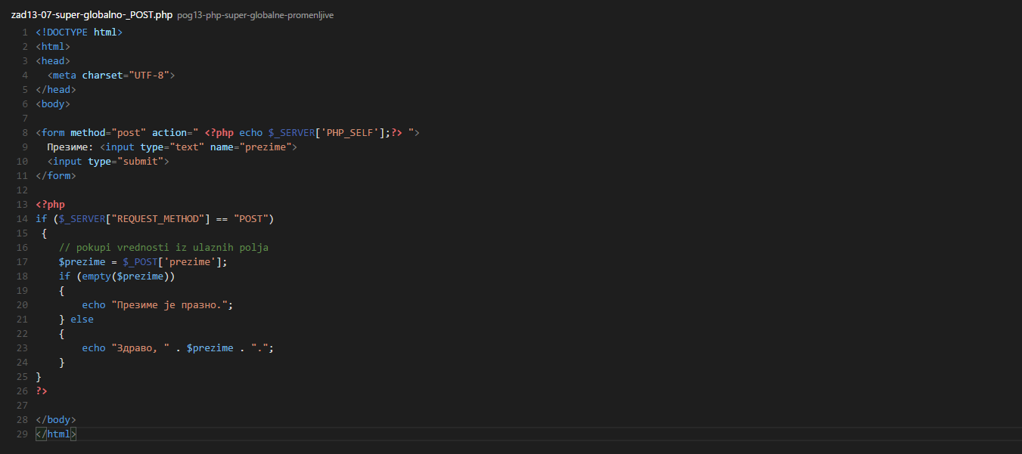
$_ POST и форма (3)
Пример PHP стране која садржи форму и на тој истој страни коришћењем $_POST обрађује податке које је корисник унео кроз форму

Slide 14
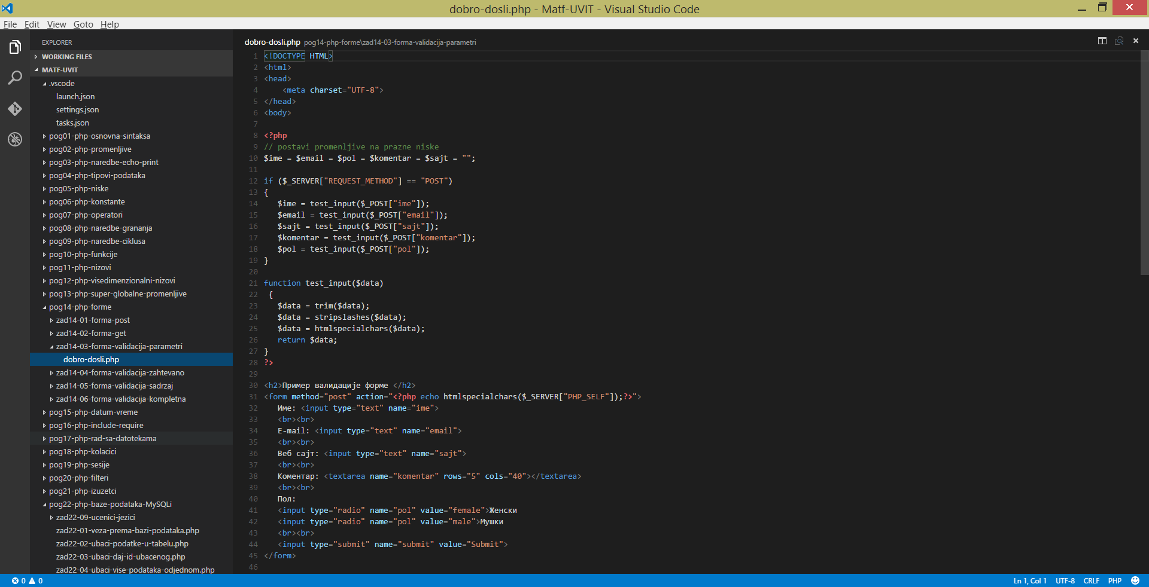
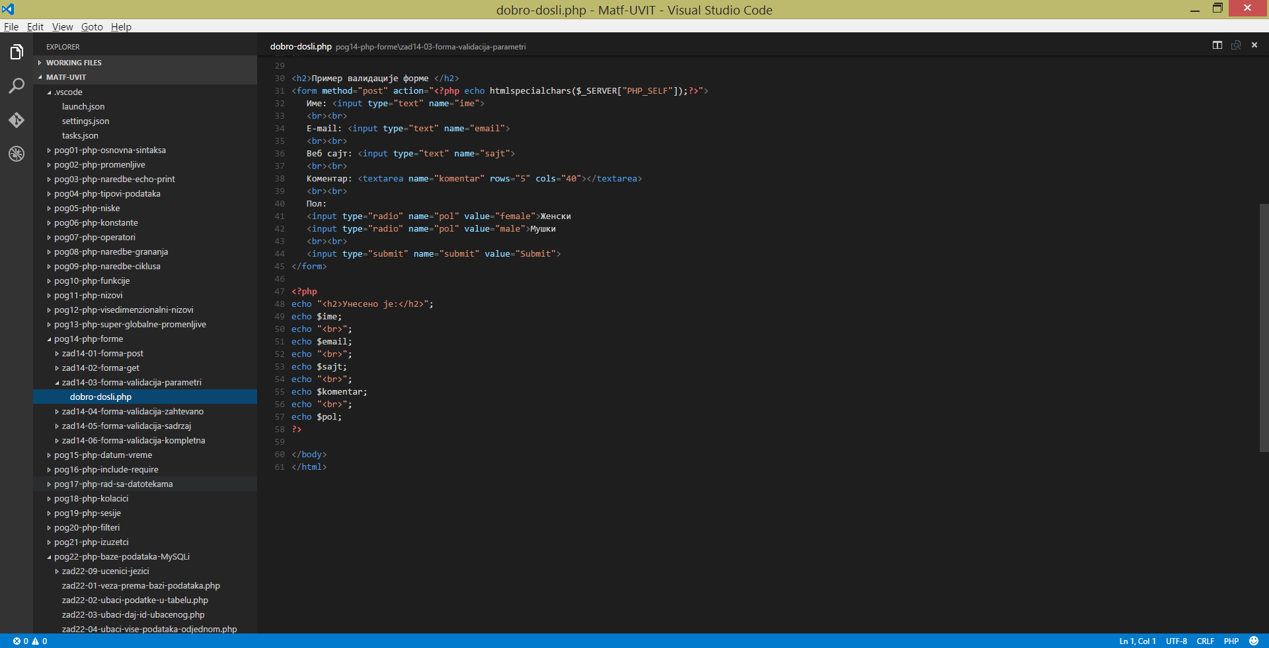
$_ POST и форма (4)
Пример PHP стране која садржи форму са разним типовима поља и истој страни обрађује податке које је корисник унео

Slide 15
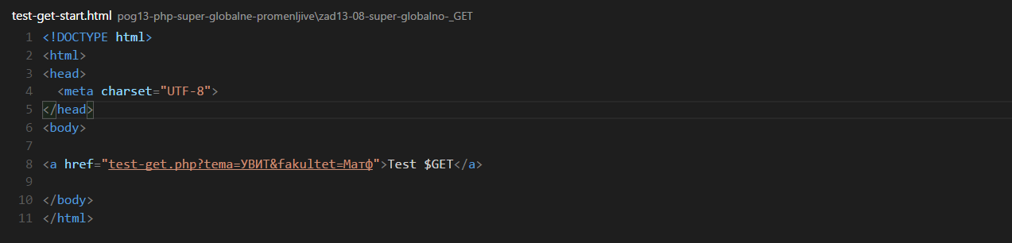
$_GET, линк и форма
Супер-глобална променљива $_GET је асоцијативни низ који садржи вредности параметара прослеђених скрипту методом GET
Елементе овог низа креира веб сервер на ком се извршава PHP скрипта
Пример HTML стране која садржи линк према страни и прослеђене параметре

Slide 16
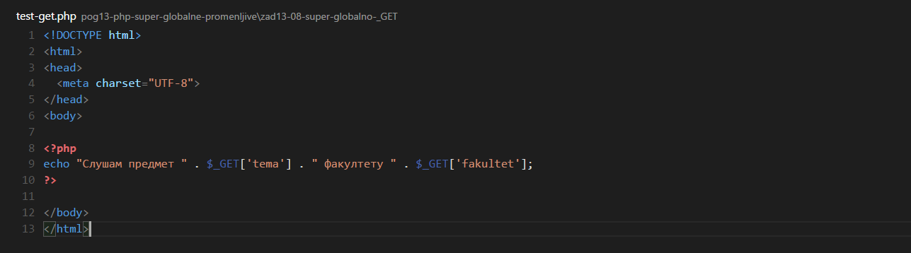
$_GET, линк и форма (2)
Пример PHP стране која користи $_GET ради процесирања параметара које је корисник проследио кликом на линк

Slide 17
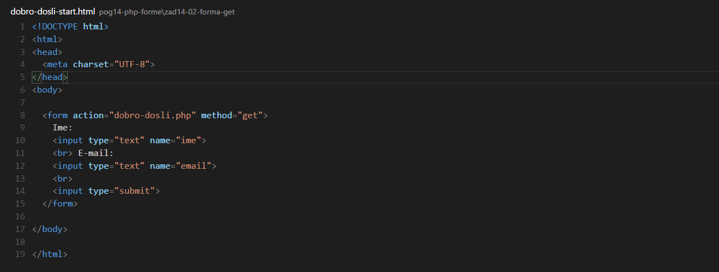
$_GET, линк и форма (3)
Пример HTML стране која садржи форму из које треба проследити унос корисника

Slide 18
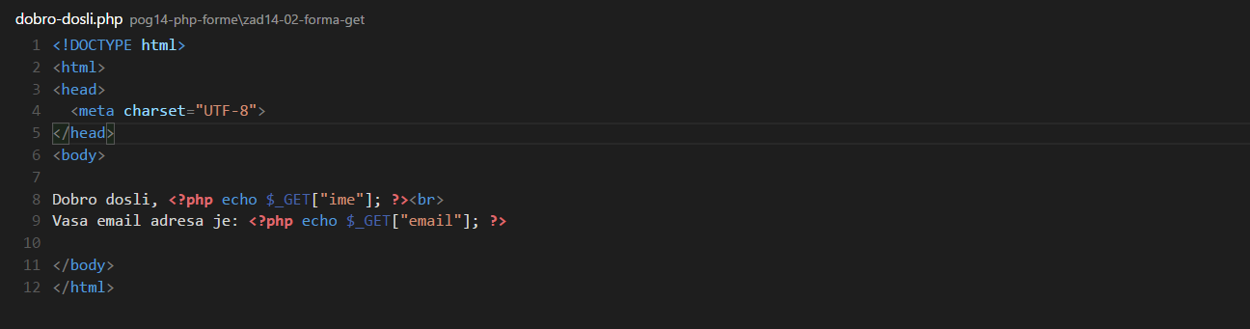
$_GET, линк и форма (4)
Пример PHP стране која користи $_GET ради процесирања података које је корисник унео преко форме

Slide 19
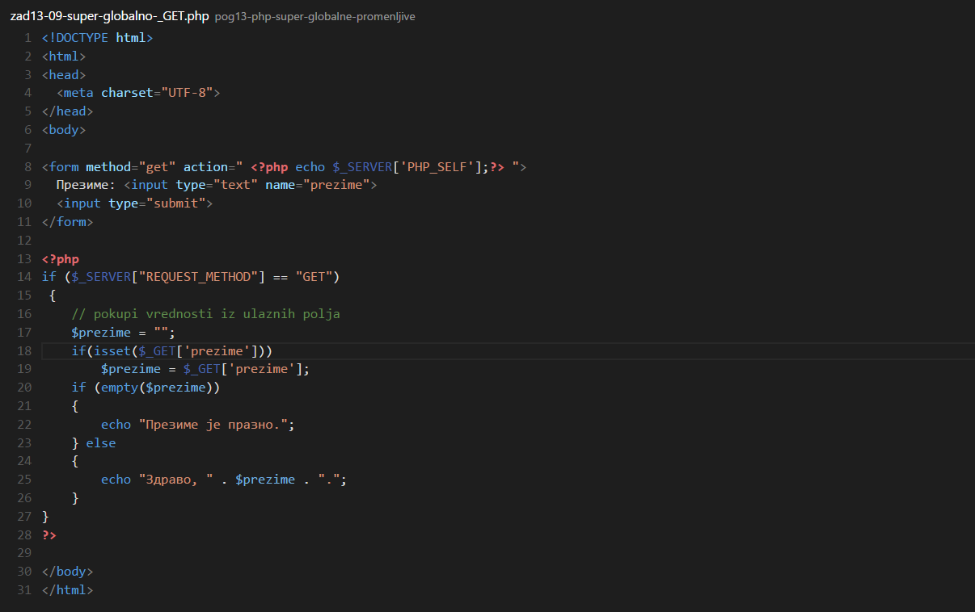
$_GET, линк и форма (5)
Пример PHP стране која садржи форму и коришћењем $_ GET обрађује податке које је корисник унео кроз форму

Slide 20
Функције include и require
Помоћу функција include и require се у PHP скрипту учитава датотека. Та датотека може садржавати PHP наредбе, текст, HTML исечке...
Ефекат позива за ове функција у PHP скрипту је да се садржај датотеке-аргумента упише на место где се налази позив функције (уместо позива)
Функција require има исти ефекат као include, с тим што се у случају када датотека-аргумент не постоји зауставља исвршавање PHP скрипта (док include само пријави грешку и наставља са извршавањем)

Slide 21
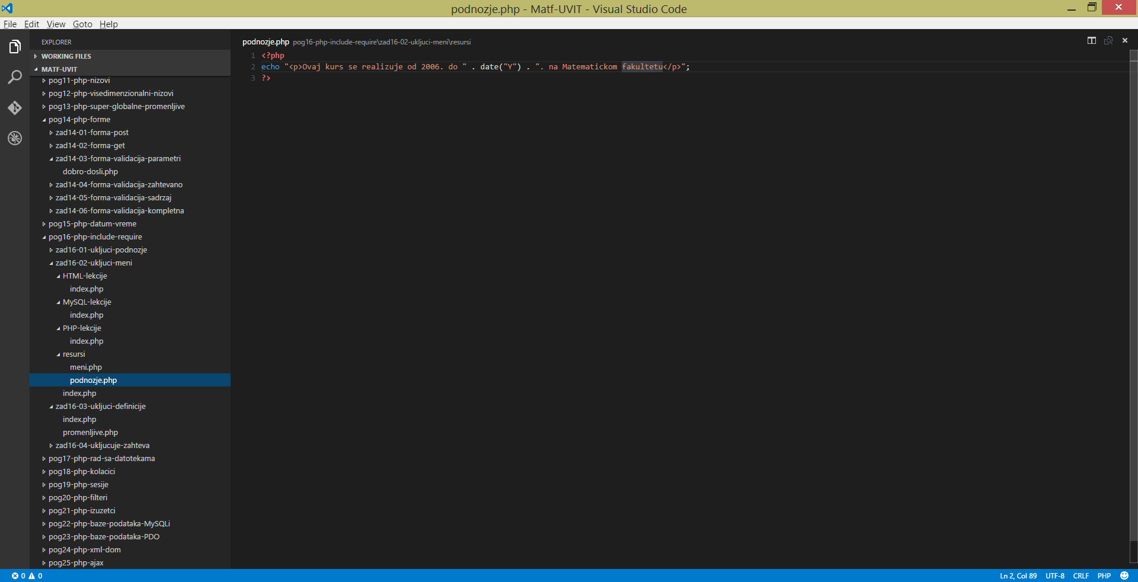
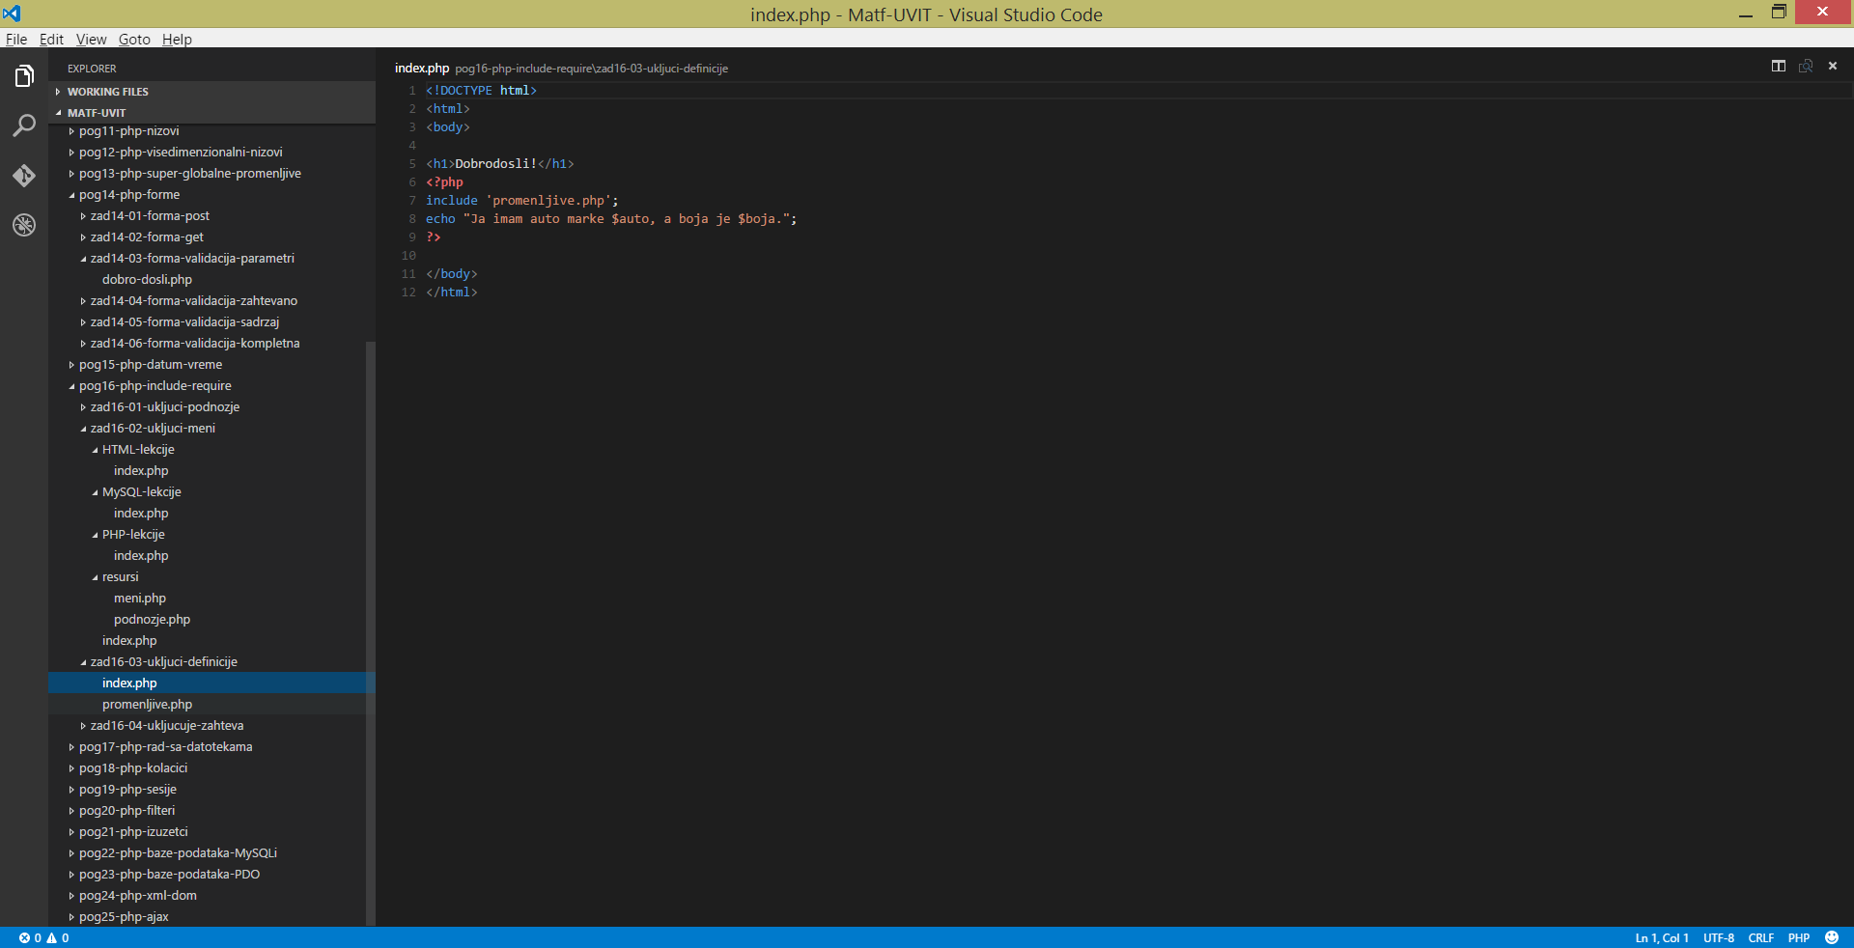
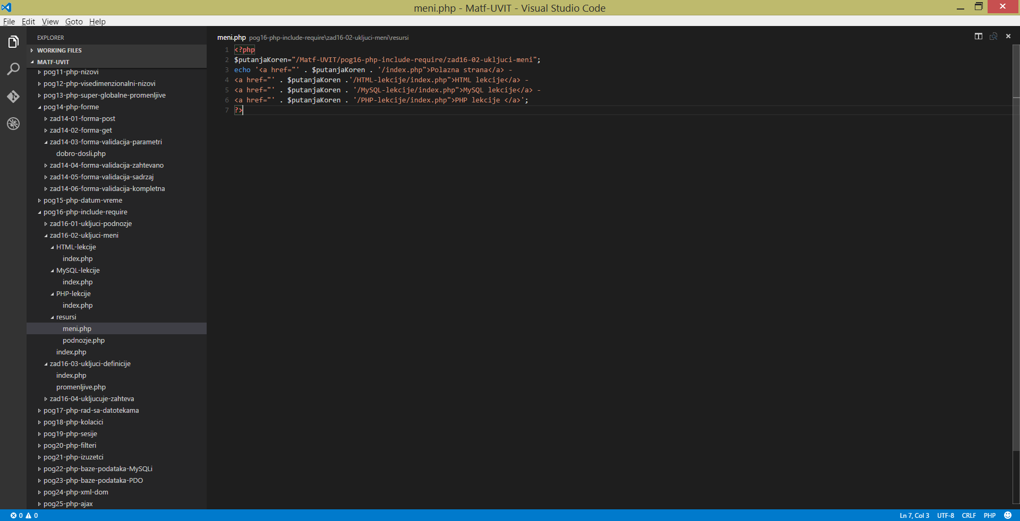
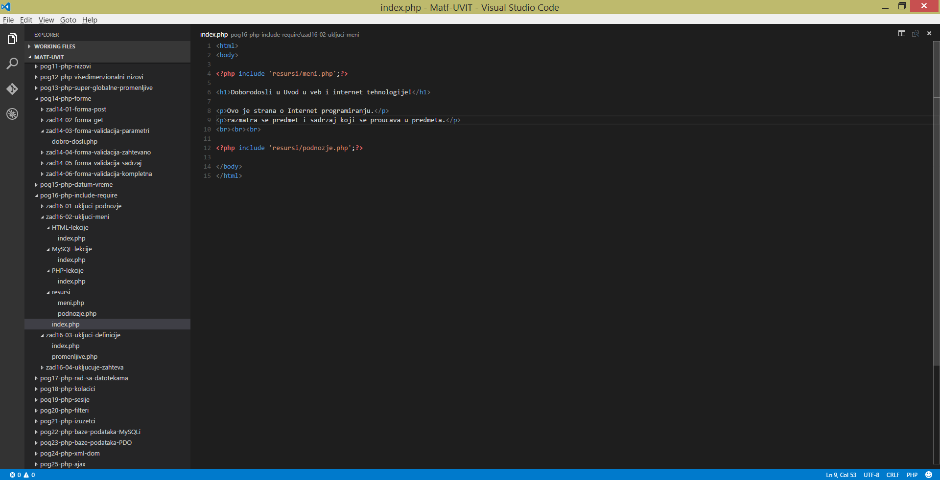
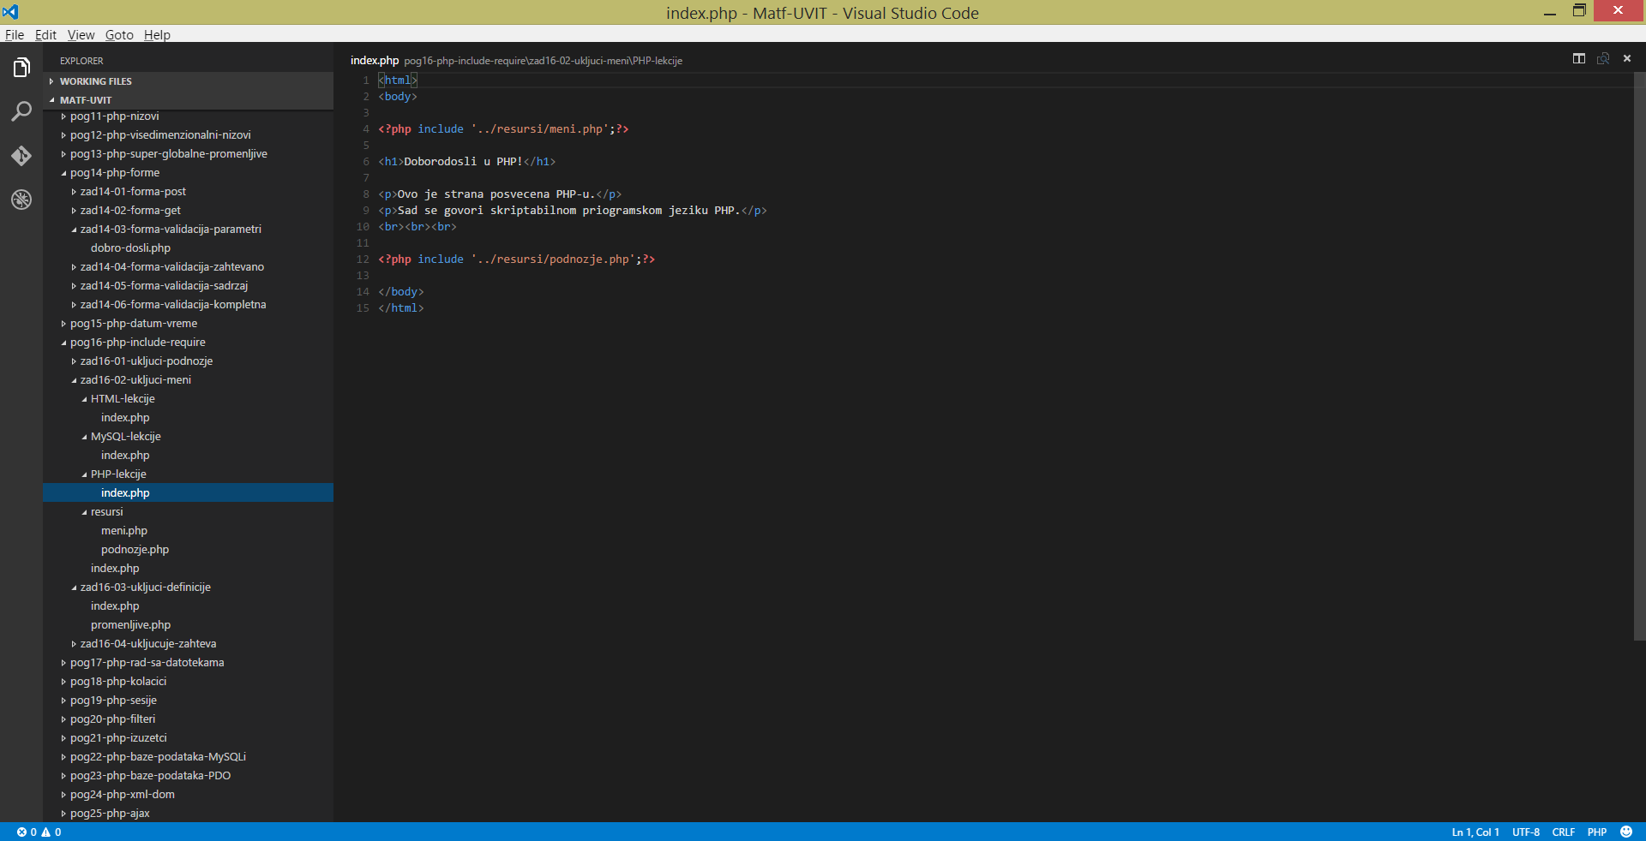
Функције include и require (2)
Пример коришћења функције include у како би различите стране веб апликације имале исто подножје и мени

Slide 22
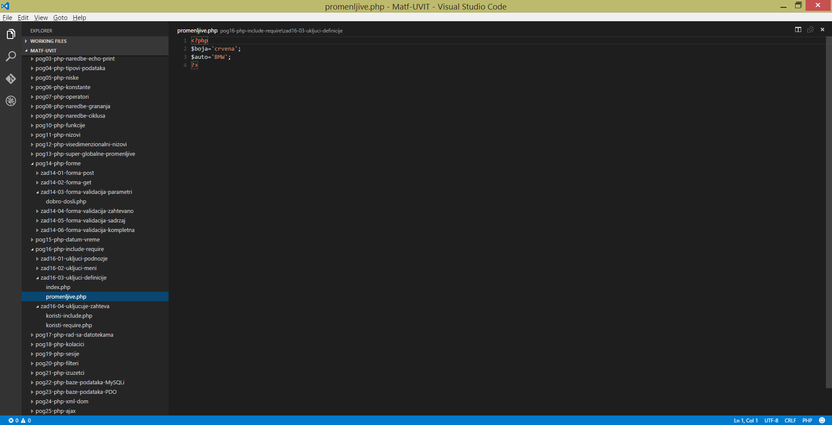
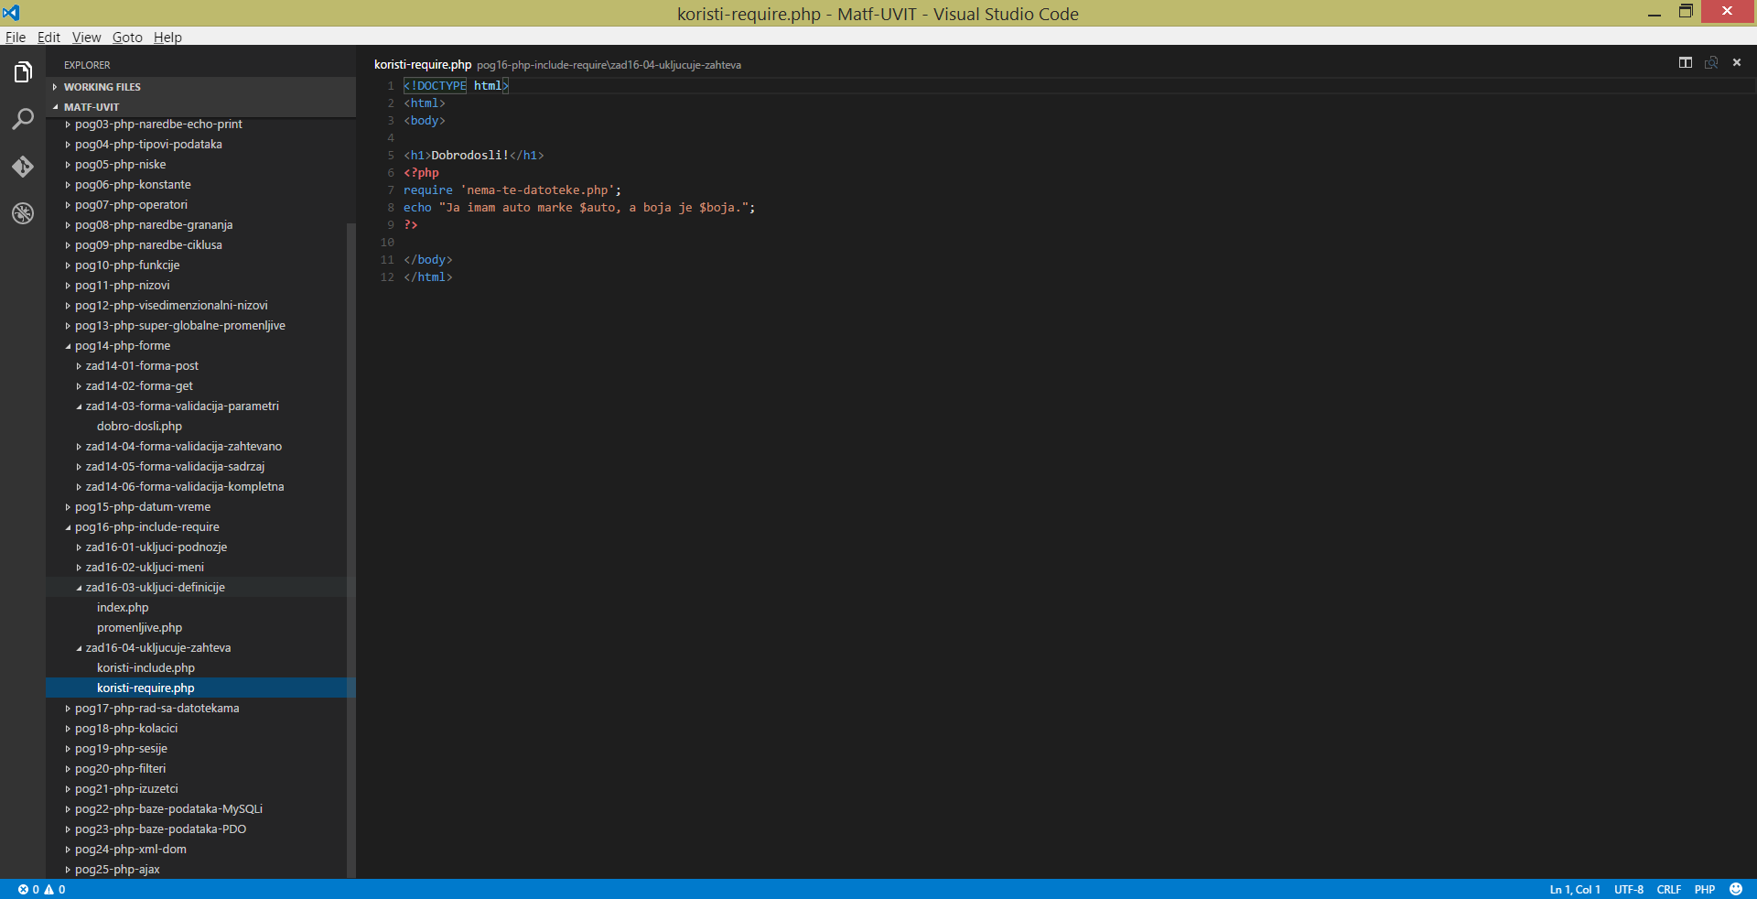
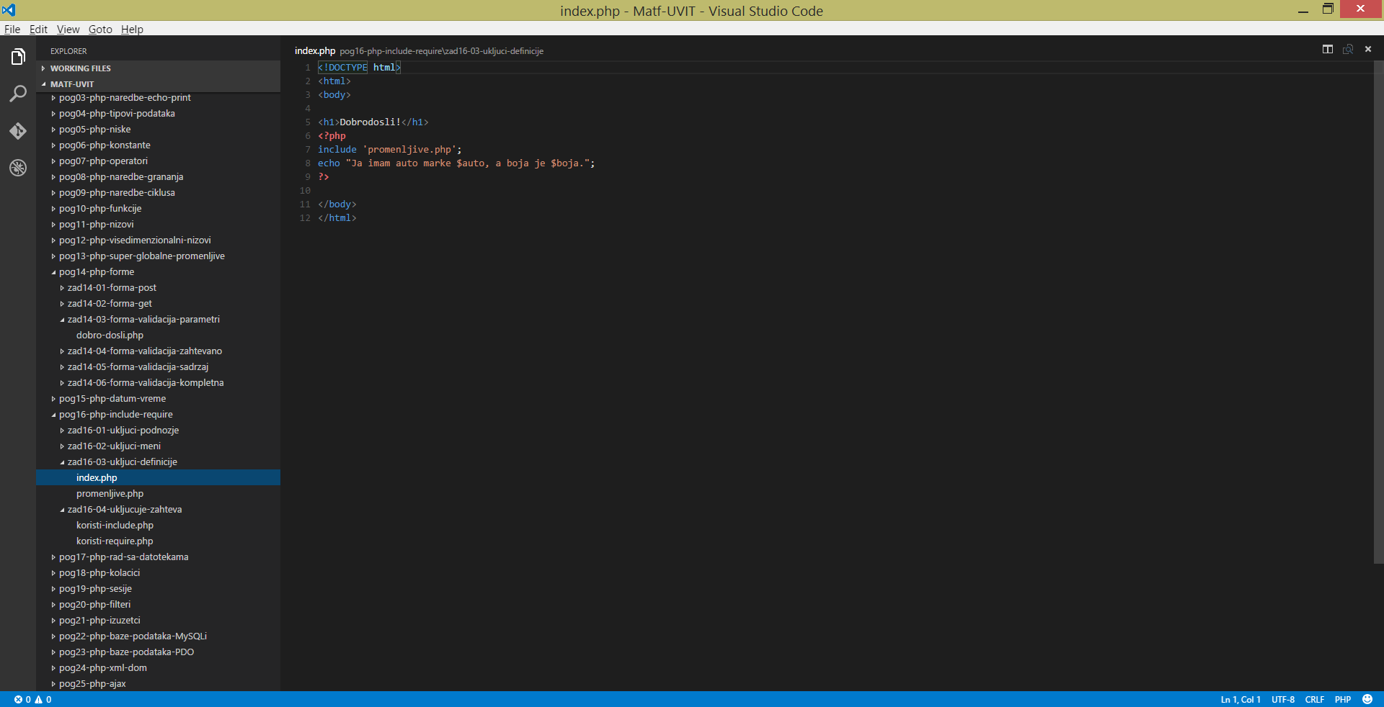
Функције include и require (3)
Пример коришћења функције include у како би се укључиле дефиниције PHP променљивих

Slide 23
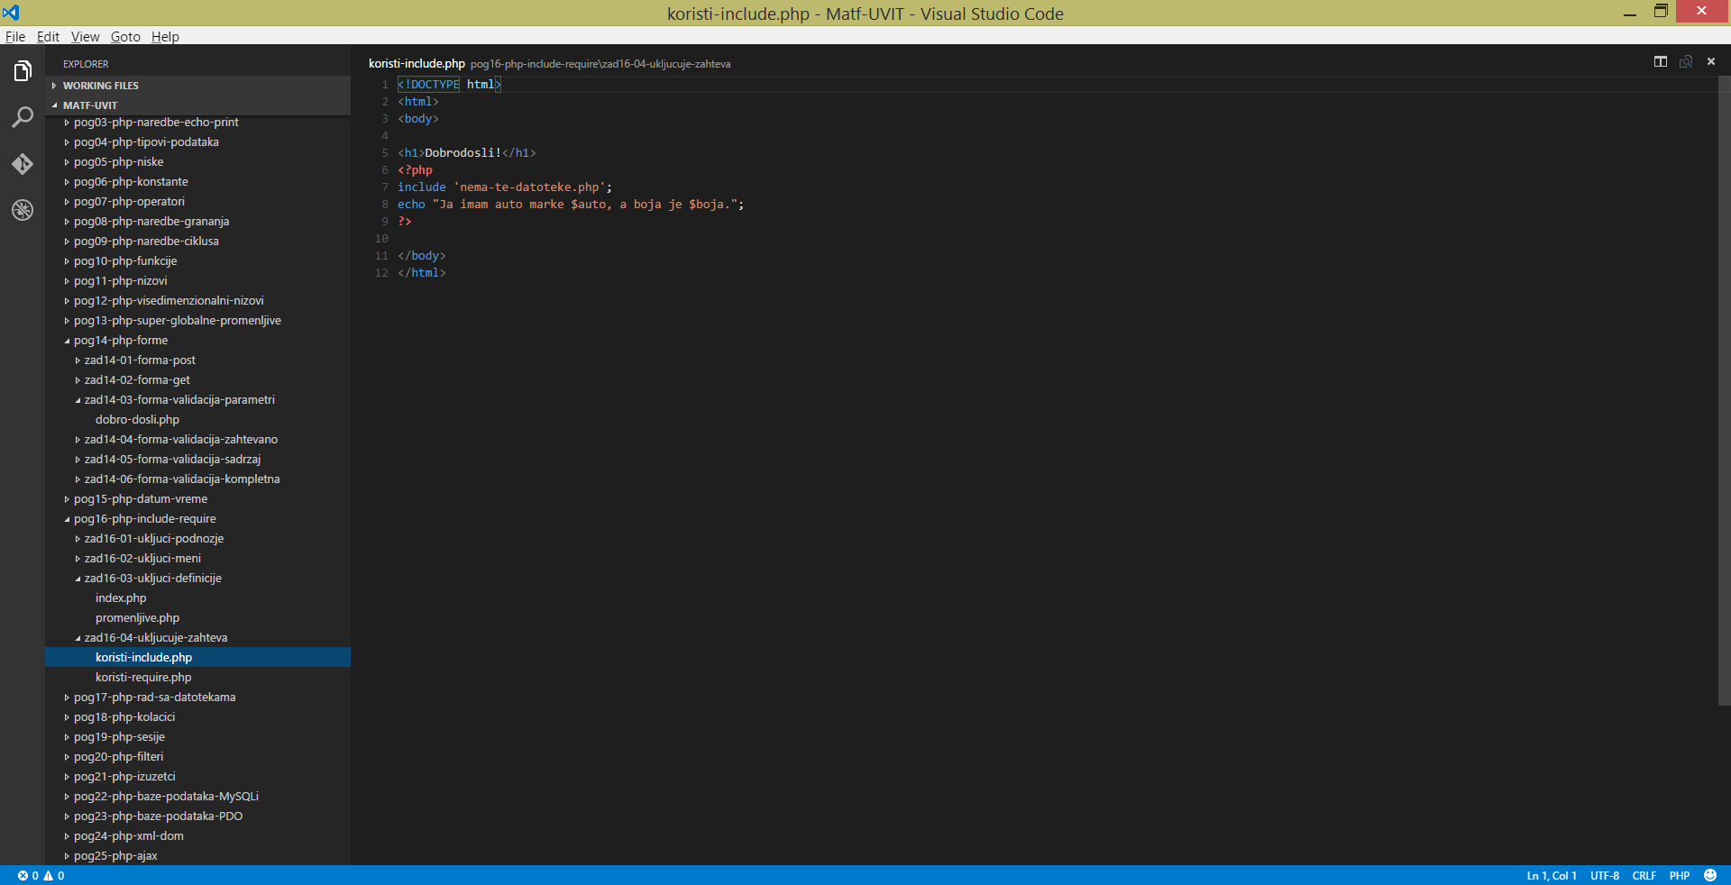
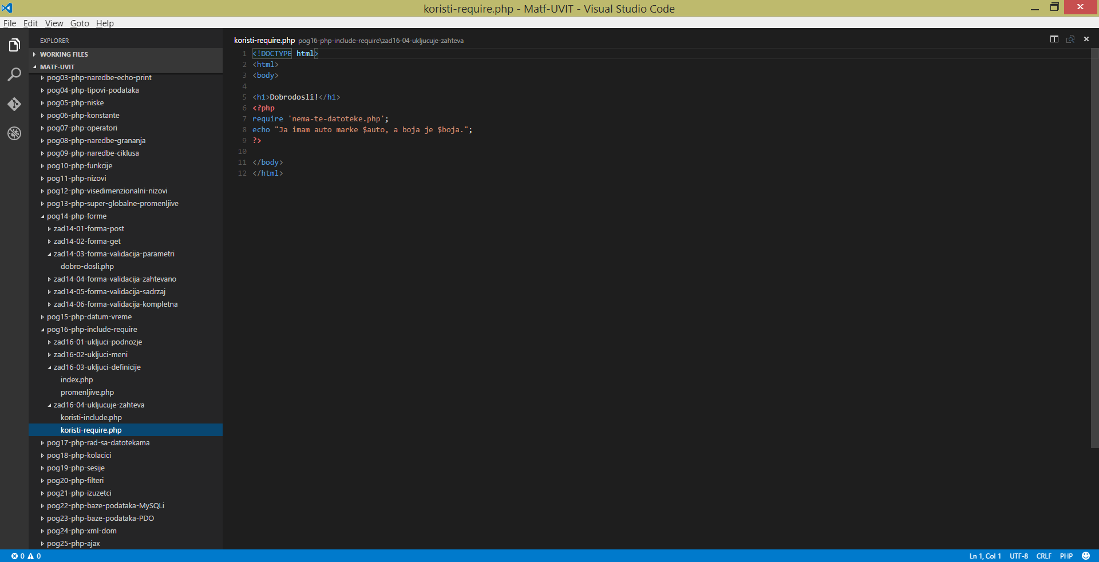
Функције include и require (4)
Пример који одликава разлику у коришћењу функције include и функције require

Slide 24
Колачићи
Колачић је кратак блок података који скрипт смешта на клијентски рачунар.
Колачић се шаље на рачунар клијента, тако што се пошаље HTTP заглавље у следећем формату:
header (set-cookie: IME=VREDNOST; [expires=DATUM;] [path=PUTANJA;] [domain=IME_DOMENA;] [secure]);
Заглавље за колачић се мора послати пре било ког другог заглавља
PHP функција setcookie се користи за постављање колачића
setcookie(ime, vrednost [, istice][, putanja][, domen][, siguran]);
Овим настаје колачић задатог имена и вредности (остали параметри су необавезни)
Ако није задат рок трајања колачић важи неограничено
Параметри putanja и domen могу се употребити да би се задале адресе на које се колачић односи

Slide 25
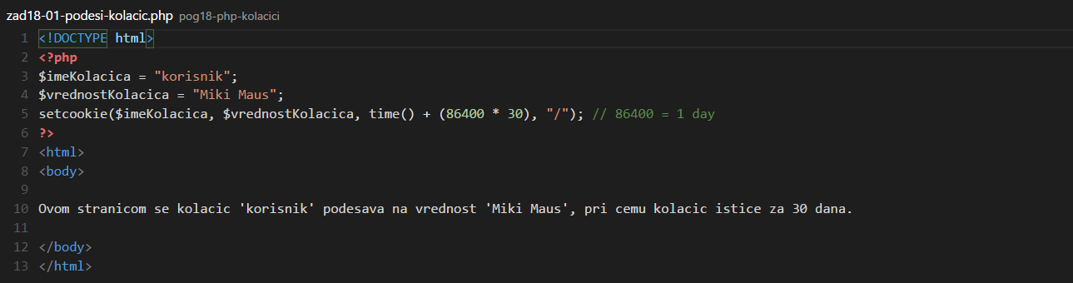
Колачићи (2)
Када веб прегледач успостави везу са одређеним сервером, најприје претражује своје локалне колачиће. Ако се неки међу њима односи на сервер с којим је успостављена веза, садржај тог колачића се прослеђује серверу и на тај начин се омогућава чување стања у комуникацији између сервера и клијента
Пример PHP стране на којој је постављен колачић

Slide 26
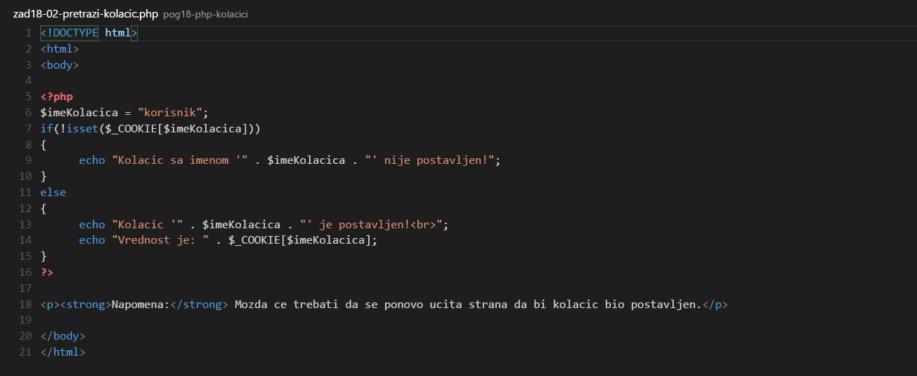
Колачићи (3)
Када клијент поново буде захтевао веб страну (нпр. при поновном учитавању веб стране) онда се садржају колачћа може приступити преко асоцијативног низа $_COOKIE
Пример PHP стране на којој се чита вредност колачића са датим именом

Slide 27
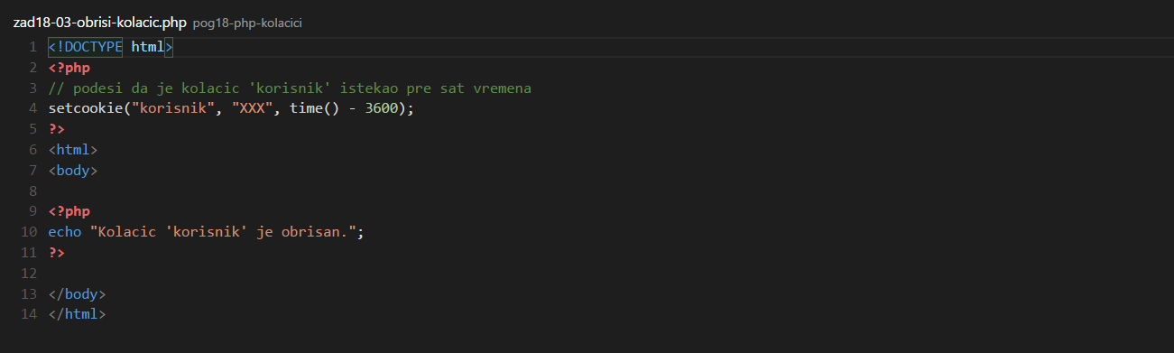
Колачићи (4)
Брисање колачића се постиже тако што се функцијом setcookie колачићу рок трајања постави на време које је већ истекло
Пример PHP стране на која брише колачић са датим именом

Slide 28
Сесије
Сесија је интеракција између клијента и сервера, где се комуникација одржава током вишеструког слања захтева и одговора
Када корисник захтева одређену страницу, а затим пошаље још нови захтев, „чисти“ HTTP не омогућава да се утврди да ли су оба захтева дошла од истог кориника.
Основна идеја управљања сесијама јесте у томе да се омогући праћење одређеног корисника током целе његове сесије на веб локацији
Од верзије 4 па надаље, у PHP су стандардно уграђене функције за управљање сесијама
Свакој PHP сесији се додељује јединствени идентификатор (SessionID), што је насумично одабран јединствени број
PHP генерише идентификатор сесије и чува га на клијентском рачунару током трајања сесије

Slide 29
Сесије (2)
Идентификатор сесије служи као кључ који омогућава да се одређене променљиве региструју као тзв. промјенљиве сесије (а те променљиве се чувају на серверу).
Идентификатор сесије је једини податак који је доступан на клијентској страни (повезивањем клијента на сервер биће доступне и одговарајуће промјенљиве те сесије).
За одржавање HTTP сесије користи се један од следећих механизма:
параметри преко којих се одржава сесија преносе се преко колачића
параметри преко којих се одржава сесија преносе се као дио URI-ja
параметри преко којих се одржава сесија преносе се као скривена поља HTML форме

Slide 30
Сесије (3)
Први корак у раду са сесијама на некој PHP страни је позив функције session_start
Ова функција прво проверава да ли већ постоји додељени SessionID
Ако не постоји, функција ће креирати нови идентификатор
Ако постоји, извршиће се учитавање вредности променљивих сесије које се чувају на серверском рачунару
Супер-глобална променљива тј. асоцијативни низ $_SESSION садржи информације о променљивима сесије
Допуштено је како читање вредности из асоцијативног низа $_SESSION, тако и упис вредности у тај асоцијативни низ
Да би се креирала нека промјенљива сесије, довољно је да се упише вредност у суперглобалну променљиву $_SESSION

Slide 31
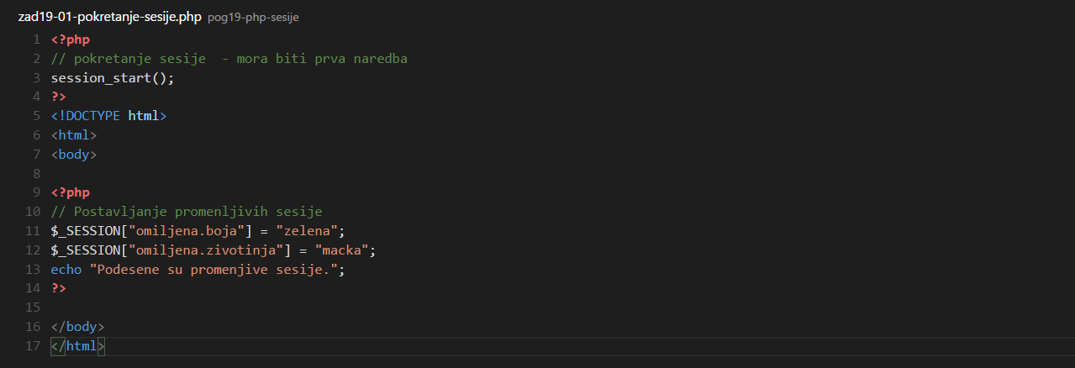
Сесије (4)
Пример покретања сесије и постављања променљивих сесије

Slide 32
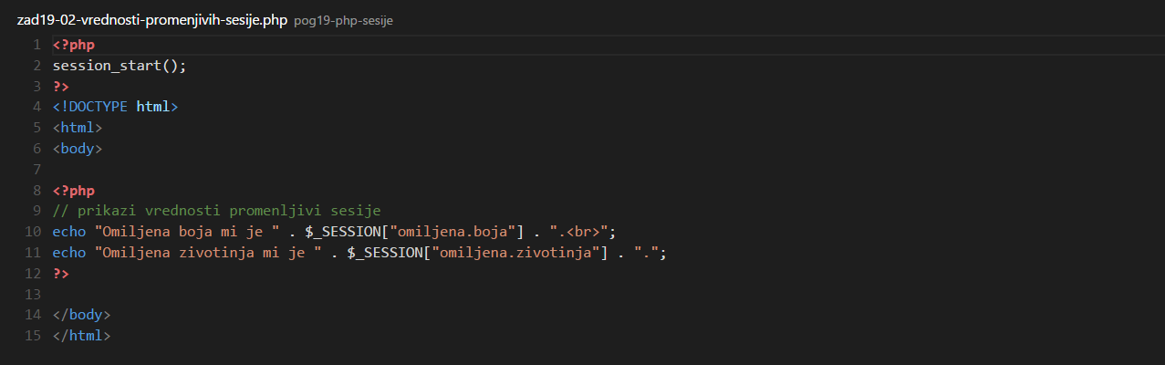
Сесије (5)
Вредност постављене променљиве сесије се може прочитати на било којој другој PHP страни, под претпоставком да је претходно позвана функција session_start
Пример читања вредности променљивих сесије

Slide 33
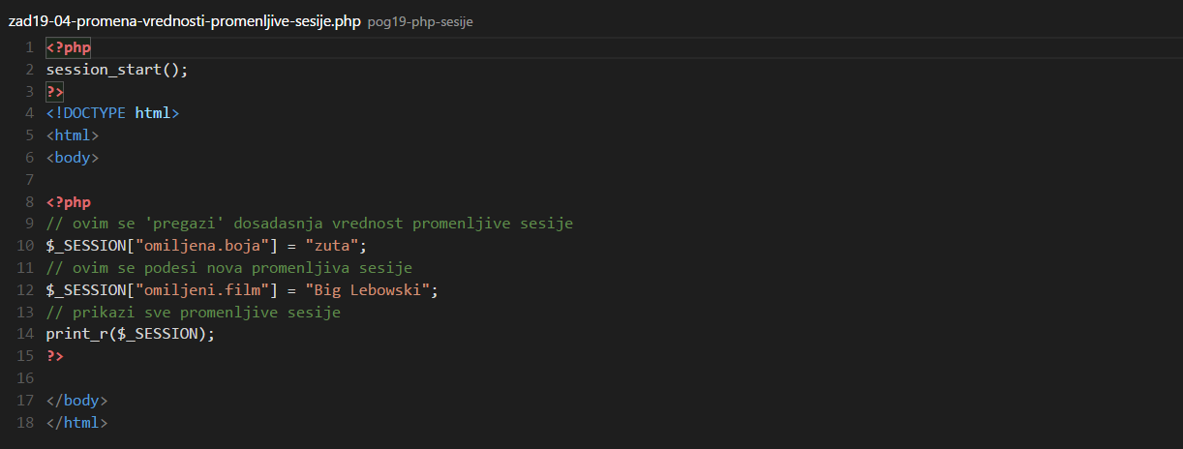
Сесије (6)
Да би се модификовала нека промјенљива сесије, довољно је да се упише нова вредност у ту променљиву
Пример промене вредности променљивих сесије

Slide 34
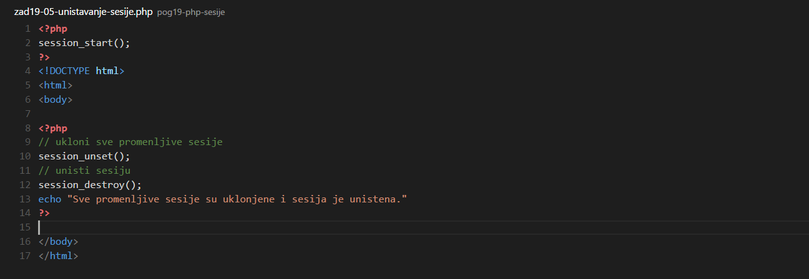
Сесије (7)
Променљива сесије се брише помоћу функције unset
Све променљиве сесије се бришу позивом функције session_unset
Сесија се уништава позивом функције session_destroy
Пример уништавања сесије

Slide 35
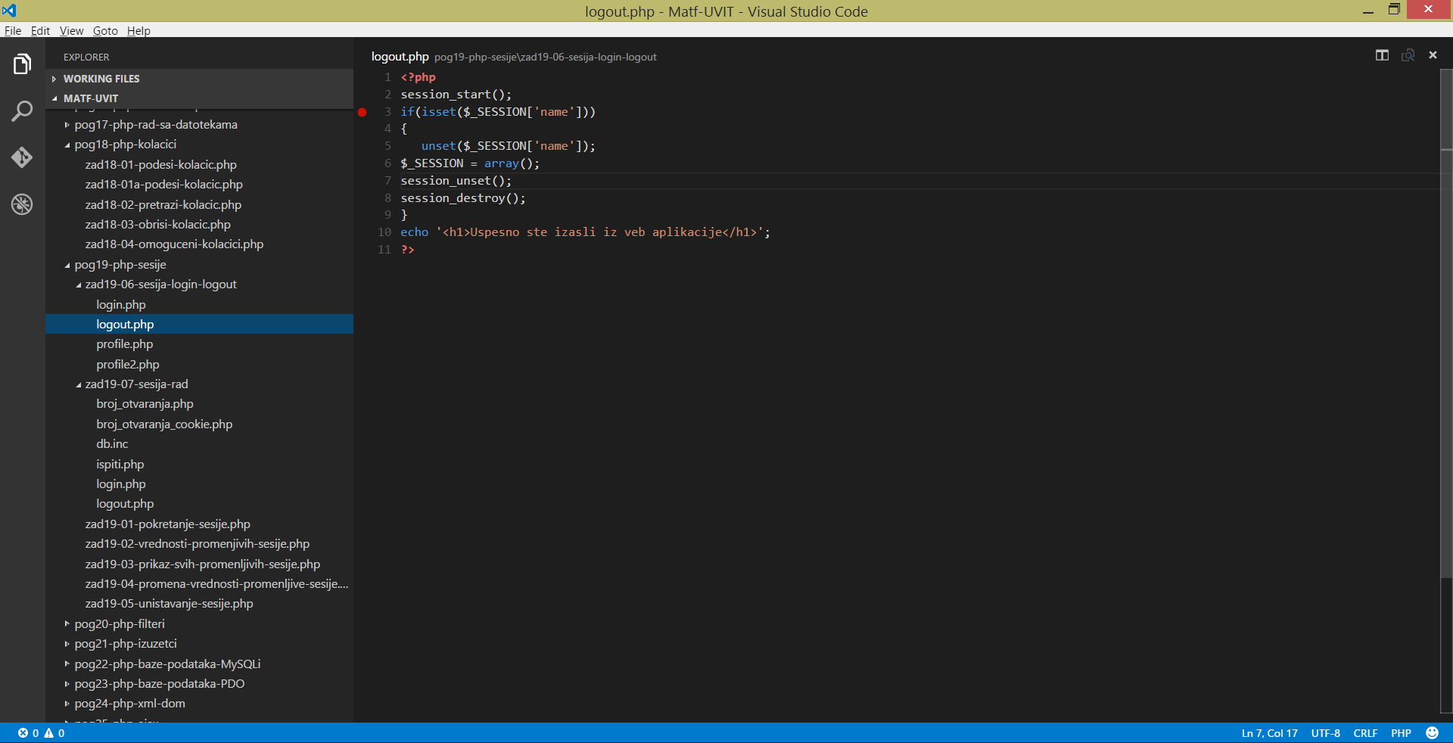
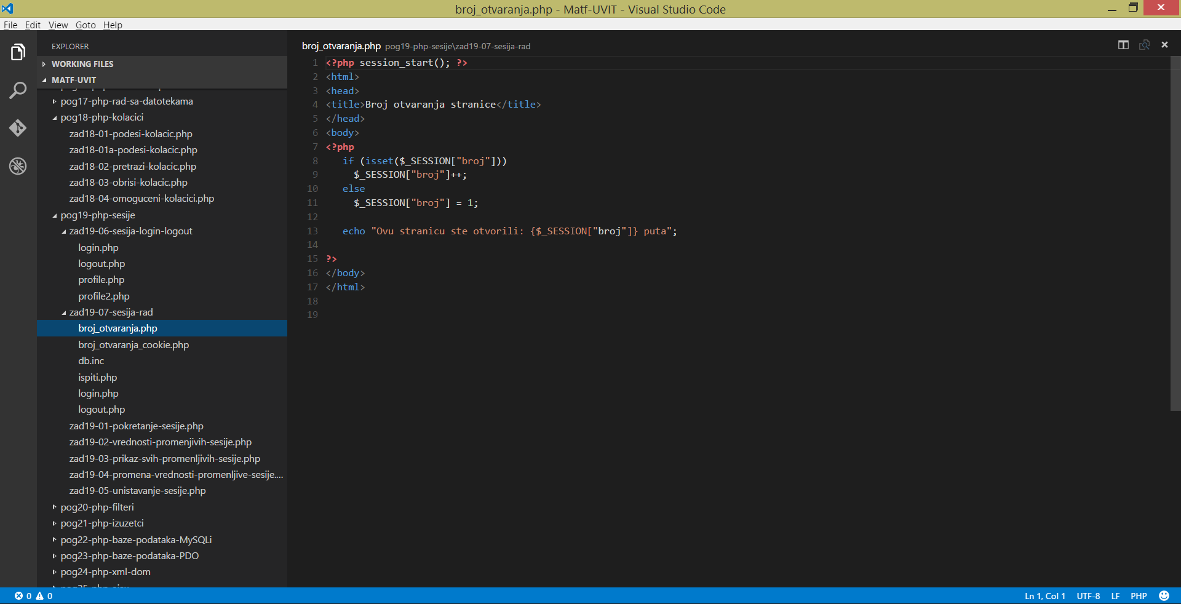
Сесије (8)
Сесија омогућују постизање функционалност уласка/изласка (login/logout)
сваки нови корисник се прво усмерава на страну за улазак
корисник може даље да ради тек када прође страну за улазак
информације о идентификованом кориснику се потом користе на свим странама веб апликације, све до истека сесије
сесија истиче било зато што је корисник прошао кроз страну за излазак, било зато што је истекло предвиђено време
Пример веб апликације са функционалношћу уласка/изласка

Slide 36
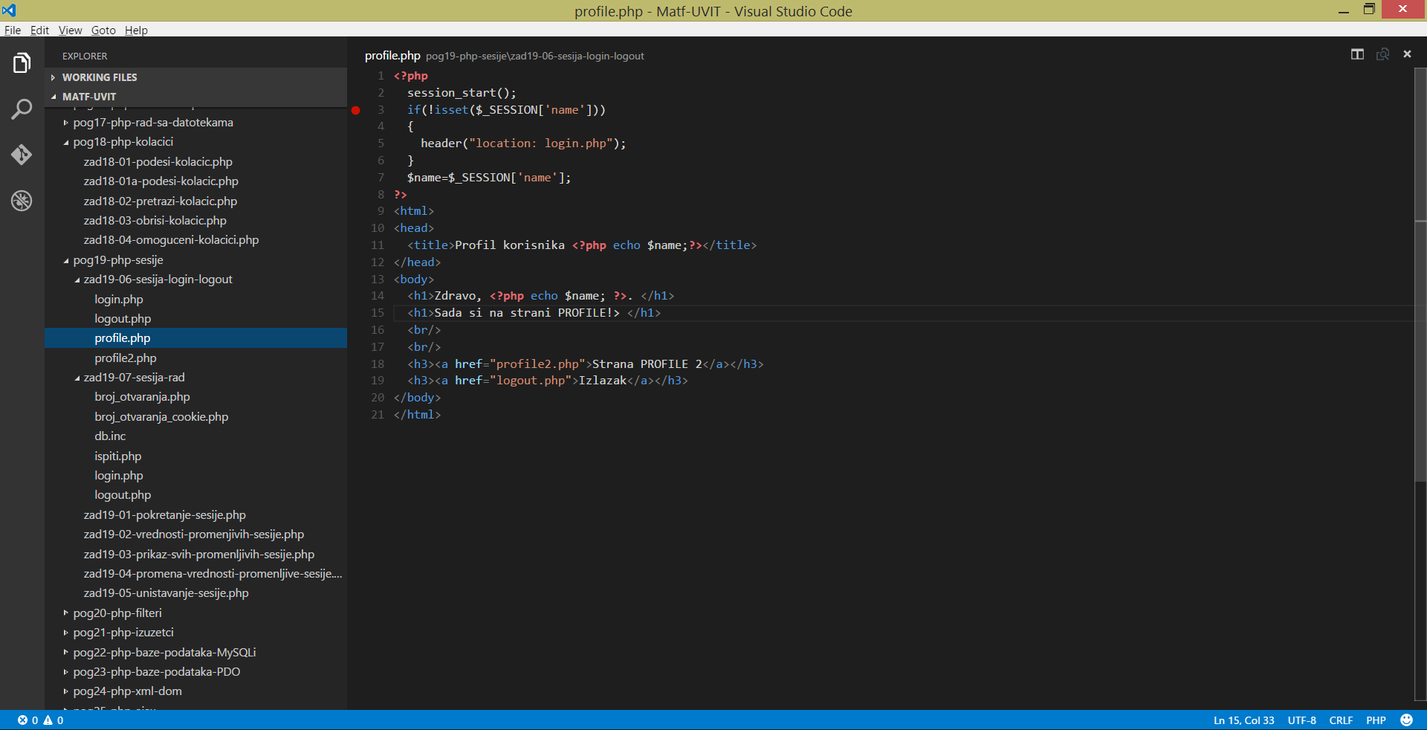
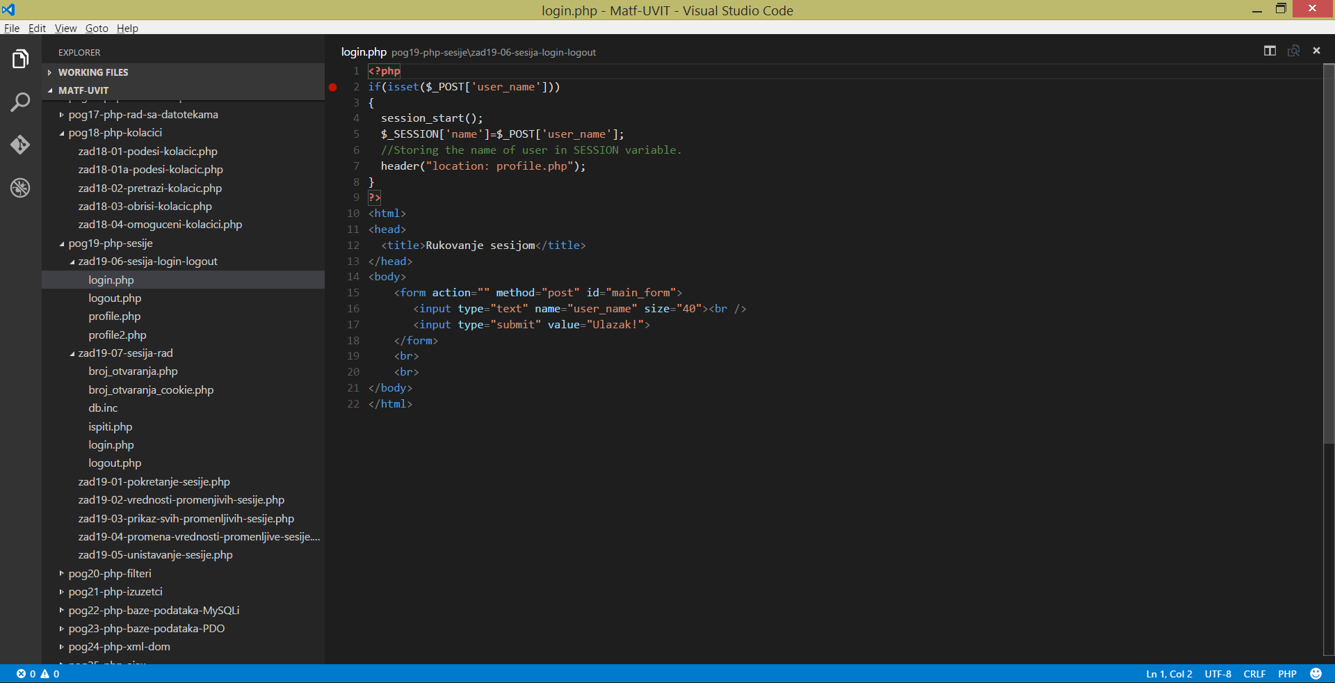
Сесије (9)
Пример веб апликације са функционалношћу уласка/изласка (наставак)
Функција header шаље HTTP заглавље у сировом облику
Ако је аргумент функције ниска облика “location: adresa“, биће извршена редирекција на веб страну са адресом adresa

Slide 37
Захвалница
Делови материјала ове презентације су преузети из:
Скрипте из предмета Увод у веб и интернет програмирање на Математичком факултету, аутор проф. др Филип Марић
Скрипте из предмета Информатика на Универзитету Milano Bicocca, аутор Mirko Cesarini
Књиге Head First PHP & MySQL, аутори Lynn Beighley и Michael Morrison, издавач O’Reilly, 2009.
Књиге Head First Servlets and JSP, аутори Bryan Basham, Kathy Sierra и Bert Bates, издавач O’Reilly, 2008.
Веб сајта „W3Schools“, на адреси http://www.w3schools.com

